Slide 1
ÇOCUKLUK DÖNEMİ BAĞIŞIKLAMA
KTÜ AİLE HEKİMLİĞİ ANABİLİM DALI
ARŞ. GÖR. DR. İLAYDA KARAÇAY
08.10.2024

Slide 2
AMAÇ
Çocukluk döneminde yapılması önerilen aşılar hakkında bilgi vermek

Slide 3
ÖĞRENİM HEDEFLERİ
Sağlık bakanlığı aşılama takviminde olan aşıları sayabilmek
Rutin dışı uygulanan aşıları sayabilmek
Aşı uygularken dikkat edilmesi gerekenleri sayabilmek

Slide 4
SUNUM PLANI
Tanım
Aşı Tipleri
Aşı İçerikleri
Aşı Uygulamalarında Genel Kurallar
Soğuk Zincir
Sağlık Bakanlığı Aşılama Takviminde Olan Aşılar
Kontraendike ve Yanlış Kontraendike Durumlar
Aşı Sonrası İstenmeyen Etki
Rutin Dışı Uygulanan Aşılar
Eksik Aşılaması Olan Çocuk

Slide 5
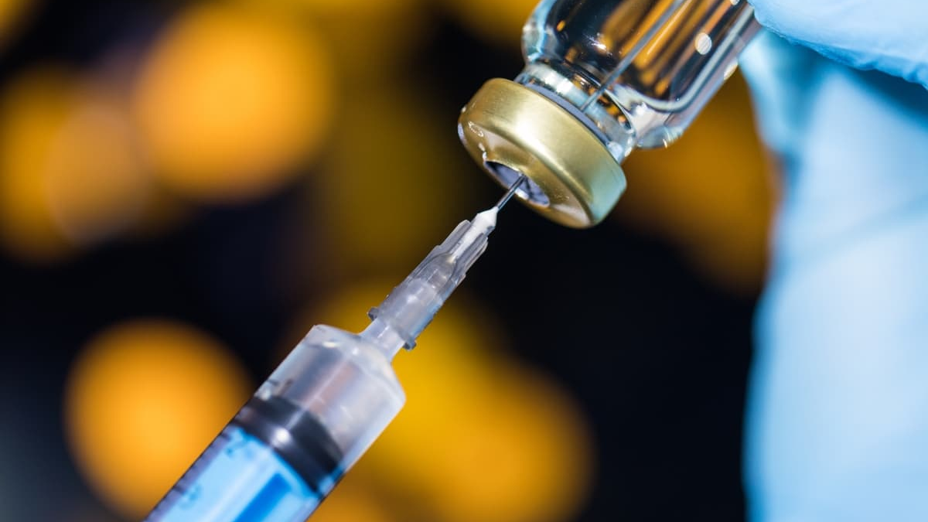
AŞI NEDİR?
Canlılarda belirli bir hastalığa neden olan mikrobiyolojik etkene karşı aktif olarak bağışıklık geliştirmek için antijen ya da antijenler karışımının uygun bileşimine aşı; bu bileşimin çeşitli metotlarla vücuda uygulanması işlemine de aşılama denir.

Slide 6
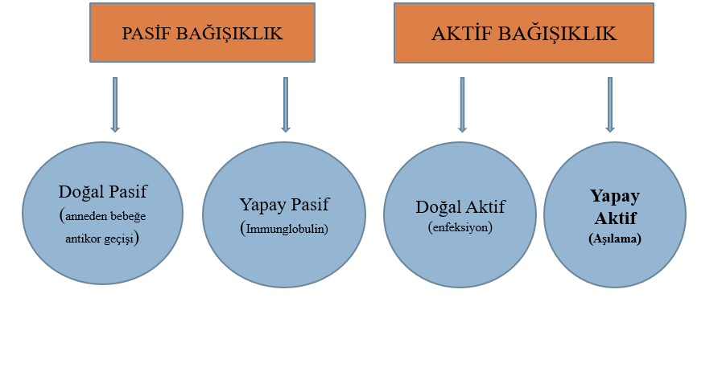
Notes:
Aşılamada, kişinin etkenle karşılaşarak vücudunun bağışıklık oluşturması ama bu sırada hastalığa yakalanmaması istenir

Slide 7
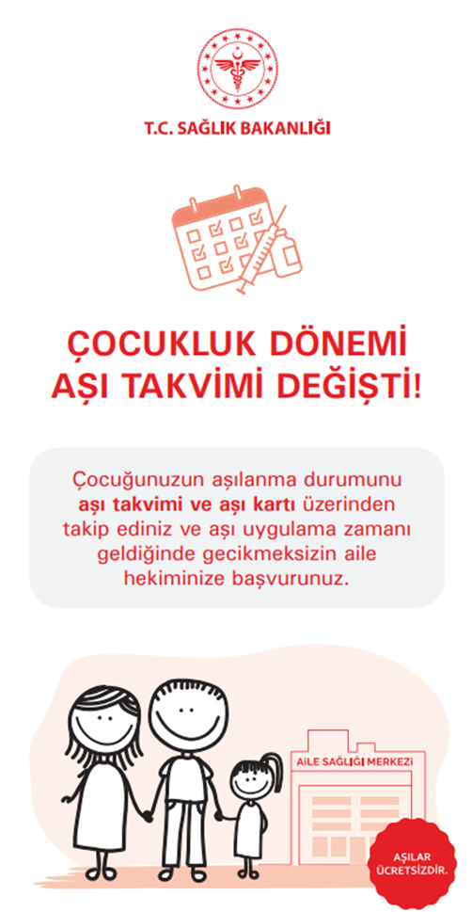
Aşılamada amaç hastalıkları oluşmadan önlemektir.

Slide 8
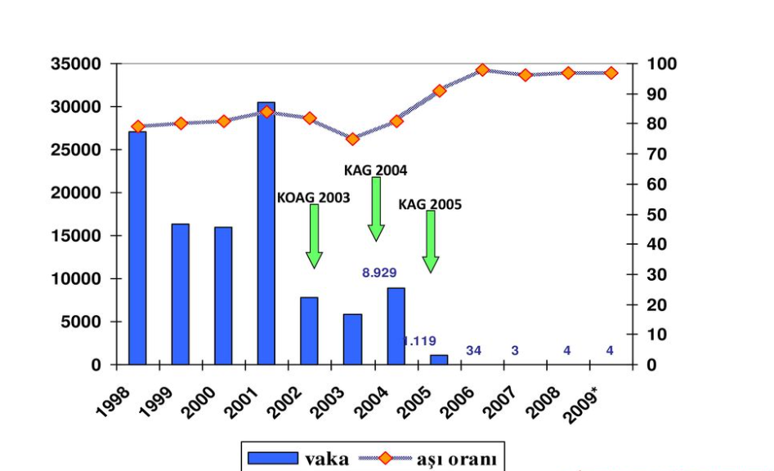
Kızamık Vaka Sayılarının ve Aşılama Hızlarının Yıllara Göre Dağılımı (Türkiye, 1998-2009)

Slide 9
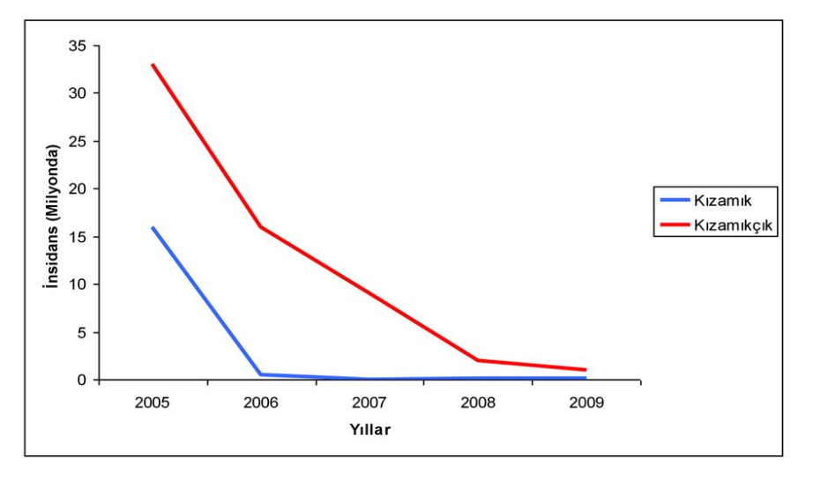
Kızamık ve Kızamıkçık İnsidanslarının Yıllara Göre Dağılımı (Türkiye, 2005-2009)

Slide 10
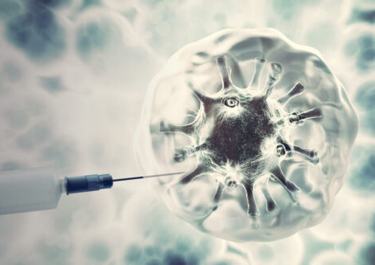
AŞI TİPLERİ
Aşılar iki ana gruba ayrılır; canlı aşılar ve inaktive aşılar.
Birkaç aşının birlikte kullanıldığı kombine aşı formları da mevcuttur.

Slide 11
AŞI TİPLERİ
Canlı Aşı
Virüs ya da bakterinin atenüe (zayıflatılmış) formudur.
Etken vücutta çoğalır ancak etkenin vahşi formu olmadığı için hastalık oluşturmadan bağışıklık oluşturur.
Genellikle tek dozda bağışıklık oluştururlar.
Bu grup aşılar, bağışıklık sistemi baskılanmış olanlara ve gebelere kesinlikle uygulanmamalıdır.
BCG, kızamık, kızamıkçık, kabakulak, su çiçeği, oral polio

Slide 12
AŞI TİPLERİ
İnaktive Aşı
Etkenin tamamı ya da bir parçasından üretilmiş aşılardır.
Bu aşılarda etkenin vücutta çoğalması mümkün değildir.
Zaman içinde antikor düzeyleri düştüğü için rapel (pekiştirme) dozu gerekebilir.
Toksoid aşılar; Difteri, Tetanoz
Polisakkarid aşılar; Pnömokok, Haemophilus influenza tip b, Meningokok

Slide 13
AŞILARIN İÇİNDE NE VAR?
Aktif içerik
Aşının bağışıklık oluşturmasını sağlayan en temel maddesidir.
Antijen → Antikor
Aşının içindeki antijen, mikrogram ile ifade edilecek kadar düşük düzeydedir.
Koruyucular, stabilize ediciler, antibiyotikler
İstenmeyen olası kontaminasyonları önlemek ve ajanı stabilize etmek için kullanılır
Tiomersal gibi civalı bileşikler, fenol, albümin, glisin, neomisin
Bu maddelere karşı alerjik reaksiyon meydana gelebilir.
Notes:
Aşının türüne göre aktif içerik değişebilir (bkz. Aşı Tipleri) ancak genel olarak bakteri veya virüsten yapılır, buna “antijen” adı verilir. Aşının içindeki antijenin bağışıklık sistemini uyarması sonucunda antikorlar oluşur. Aşının içindeki antijen, mikrogram ile ifade edilecek kadar düşük düzeydedir. Ayrıca canlı aşılarda adjuvan yoktur.

Slide 14
AŞILARIN İÇİNDE NE VAR?
Adjuvan
Aşının immünojenik etkinliğini arttırmak
Oluşan bağışık yanıtı kuvvetlendirmek amacıyla kullanılır.
MF-59 ve alüminyum tuzları
Süspansiyon sıvısı
Steril su veya ajanın üretildiği biyolojik sisteme ait çok daha kompleks sıvılar olabilir.
Yumurta antijenleri, hücre kültürü içerikleri, serum proteinleri gibi

Slide 15
AŞILARIN İÇİNDE NE VAR?
Tiomersal
Aşıların içine koruyucu madde olarak konan etil cıvalı bir maddedir.
Temel işlevi, aşıda mikrobiyal üremeyi engellemektir.
Tiomersal → Otizm
**Avustralya’da bir milyondan fazla çocuğu kapsayan çalışmanın sonuçları, aşılama ile otizm ya da otizm spektrum bozukluları arasında ilişki olmadığını göstermiştir.
Notes:
Tiyomersalin otizm ile ilişkili olduğuna dair çeşitli iddialar olmasına karşın, buna dair bilimsel kanıt yoktur. Aşılar ve otizm arasında ilişki olduğunu iddia eden ve 12 vaka üzerinde yapılan bir çalışma, yayımlandığı dergi olan Lancet tarafından “etik dışı uygulamalar ve sonuçların çarptırılması” nedeniyle geri çekilerek yayından kaldırılmıştır. Üstelik makalenin yazarı da meslekten men edilmiştir. Dünya Sağlık Örgütü, aşılama programlarında tiyomersal içeren aşıların kullanımını açık bir biçimde önermektedir, çünkü böylesi ürünlerin yararı herhangi bir teorik toksisite riskinden çok daha ağır basmaktadır.

Slide 16
AŞILARIN İÇİNDE NE VAR?
Alüminyum Tuzları
Adjuvan olarak kullanılmakta
Aşının aktif içeriğinin yavaş salınmasına ve böylece bağışıklık sisteminin uyarılıp aşıya karşı daha güçlü bir yanıtın ortaya çıkmasını sağlar.
Bir doz aşıda 2 miligramdan daha az miktarda bulunur. Bu doz, gıda, su veya diğer kaynaklardan insan vücuduna giren alüminyum düzeyi ile karşılaştırıldığında oldukça düşük bir düzeydir.

Slide 17
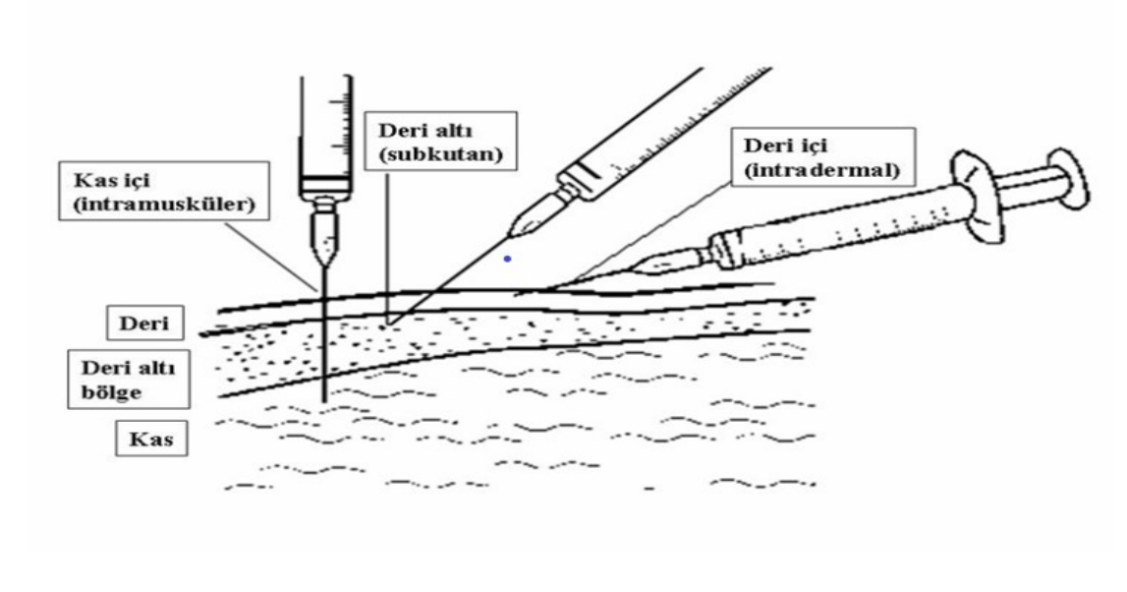
AŞI UYGULAMA YOLLARI
İntramuskuler
İntraepidermal
Subkutan
Oral
Nazal

Slide 18
AŞILAMADA GENEL KURALLAR
Bebek, çocuk ve gebeler olmak üzere tüm bireylerin aşılanma durumu kontrol edilmeli, aşı takvimine göre aşılanması gerekenler ve eksik aşılılar tespit edilip aşılamak için her fırsat değerlendirilmelidir.
Aşı uygulamalarından önce enjektör, aşı ve varsa sulandırıcı üzerindeki etiketi ve son kullanma tarihi kontrol edilmeli, etiketi olmayan ya da son kullanma tarihi geçmiş aşılar, sulandırıcılar ve enjektörler kullanılmamalıdır.

Slide 19
AŞILAMADA GENEL KURALLAR
Son kullanma tarihi en yakın olan aşı ilk önce kullanılmalıdır.
Her aşı öncesi ve sonrası eller yıkanmalıdır.
Aşılama öncesi aşı kontrendikasyonları mutlaka sorgulanmalıdır.
Kullanıma hazır enjektörlü aşılar hariç, her aşı için ayrı ve steril bir enjektör kullanılmalıdır.
Farklı aşılar aynı enjektör içinde karıştırılarak uygulanmamalıdır(DaBT-İPA-Hib beşli karma aşısı hariç)

Slide 20
AŞILAMADA GENEL KURALLAR
Aşı şişesi üzerinde ilk açıldığı ve sulandırıldığı zamanı gösteren etiket bulunmalıdır.
Zamanında kullanılmayan sulandırılmış aşılar yapılmamadır. Ör: açılıp sulandırdıktan sonra su çiçeği aşısı 30 dk içinde, kızamık ve KKK aşısı 4 saat içinde, BCG aşısı 6 saat içinde yapılmalıdır.

Slide 21
AŞILAMADA GENEL KURALLAR
Birden fazla aşı aynı anda yapılabilir. BCG, OPA, DaBT-İPA-Hib, KKK ve Hepatit B aşılarının aynı gün yapılmasında bir sakınca yoktur. (Farklı ekstremitelerden)
Aşılamada iki doz arasında olması gereken en az sürelere mutlaka uyulmalıdır.
Bırakılması gereken en az süreye uyulmadığında yapılan doz geçersiz sayılır ve uygun süre sonra tekrarlanmalıdır.
Aradan uzun bir süre geçmiş olsa bile, aşılamaya kalınan yerden devam edilir.
Notes:
Aynı ekstremiteden farklı aşıların uygulanması zorunlu ise iki aşının uygulanma bölgesi arasında en az 2 cm mesafe olmalıdır.

Slide 22
AŞILAMADA GENEL KURALLAR
Canlı aşılar uygulanırken ya aynı anda uygulanmalı ya da aralarında en az 4 hafta süre bulunmalıdır.
Canlı aşı yapılmış ise en az 2 hafta immünglobulin verilmemeli veya kan transfüzyonu yapılmamalıdır.
İmmünglobulin veya kan transfüzyonu önce verilmiş ise canlı aşı en az 3 ay yapılmamalıdır.
Notes:
Her ne kadar kızamıkçık aşısına bağlı fetal anomaliye dair bir kanıt olmasa da, Kızamıkçık veya KKK aşısı alanlar 4 hafta süre ile gebelikten korunmalı

Slide 23
AŞILAMADA GENEL KURALLAR
12 aya kadar bebeklerde intramuskuler uygulama için uyluğun orta veya üst 1/3 kısmında vastus lateralis kasının ön yan bölümü kullanılır.
Aşı sonrası 15-20 dk gözlem yapılmalı ve aşı yan etkileri hakkında aileler bilgilendirilmelidir.

Slide 24
SOĞUK ZİNCİR
Etkin bir aşılama yapılabilmesi için aşıların üretildikleri yerden tüketildikleri yere kadar uygun koşullarda taşınmasına soğuk zincir denir.
Uygun koşulların sağlanamadığı durumlarda aşı etkisini yitirir.
Kullanılan aşılar etkin değilse, %100 aşılama hızlarına ulaşılsa bile bağışık bir toplum oluşturma hedefine ulaşılamayacaktır.
Notes:
Etkin bir aşılama yapılabilmesi için aşıların üretildikleri yerden tüketildikleri yere kadar uygun koşullarda taşınmasına soğuk zincir denir.

Slide 25
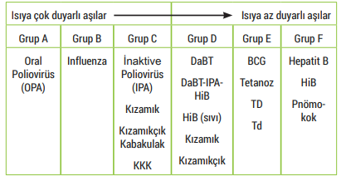
SOĞUK ZİNCİR
Aşıların sürekli sıcaklık takibi yapılan buzdolaplarında uygun bölümlerde, uygun istiflenmiş şekilde saklanması gerekir.
Aşılar için ideal soğuk zincir aralığı +2°C ile +8°C’dir. Bu aralık dışındaki sıcaklıklara maruziyet soğuk zincir kırılması olarak değerlendirilmelidir.
Notes:
Soğuk zincirin kırıldığı durumlarda, 0°C’nin altındaki sıcaklıklara maruz kalan aşıların içerisinde geri dönüşümsüz olarak partiküller oluşur ve bu aşıların etkinliğini kaybettiği varsayılır. +8°C’nin üstündeki sıcaklıklarda ise aşıların etkinliğini kaybetmesi ısının kümülatif etkisine bağlıdır.

Slide 26
SOĞUK ZİNCİR
Aşıların termostabiliteleri göz önünde bulundurularak, ısıya maruz kalma sürelerini belirlemek için aşı flakon izlemcileri (VVM) kullanılmaktadır.
Flakona yapıştırılan, ısıya hassas, ısıya maruz kaldıkça renk değiştiren ve kümülatif ısıyı ölçen bir etikettir.
Zaman ve ısıya maruz kalma sonucu etiketin içerisinde bulunan kare koyulaşarak dış çemberin rengine dönüşmeye başlar.
Notes:
+8 derecenin üzerine çıkıldığında VVM hemen renk değiştirmez. Orta derece bir ısıya maruz kalmakla acil bir renk değişikliği olmaz. Renk değişikliği oranı maruz kalınan ısının yüksekliği ile değişmektedir. VVM direk olarak aşı potensini ölçmez. Fakat potensi etkileyecek ısıya maruz kalma etkisini gösterir. Donma ile ilgili bir belirteç değildir.

Slide 27
SOĞUK ZİNCİR
(+) 8°C’nin üzerindeki sıcaklıklara maruziyette flakonun üzerinde VVM (Vaccine Vial Monitor, Aşı Flakon İzlemcisi) kartı olan aşılar (Oral Polio aşısı gibi) değerlendirilirken VVM göstergesinin durumuna göre karar verilmelidir.
Vaccine Vial Monitor kartı olmayan aşılarda ise tek seferde (+) 25°C’ye kadar olan sıcaklık maruziyetlerinde aşılar birkaç güne kadar etkinliğini korurken, birçok kez yüksek sıcaklığa maruz kaldıklarında (+) 25°C’nin altındaki sıcaklıklarda bile aşılar etkinliğini kaybedebilmektedir.
Bu nedenle (+) 8°C’nin üzerindeki soğuk zincir kırılmalarında aşılar hemen imha edilmemeli, maruziyet sıcaklıkları ve süreleri gibi faktörler dikkate alınarak karar verilmelidir.

Slide 28
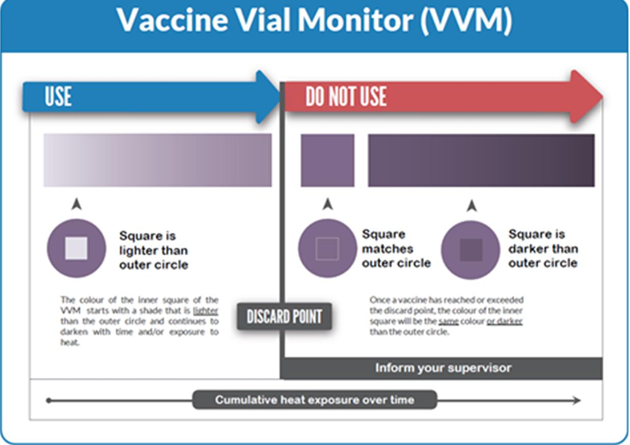

Slide 29
SOĞUK ZİNCİR
Aşı dolaplarında en az bir adet güvenilir termometre olmalıdır.
Ücretsiz aşı uygulanan tüm merkezlerde Sağlık Bakanlığı tarafından ücretsiz kurulmuş 7/24 sıcaklığı takip eden cihazlar bulunmaktadır.
Notes:
Termometrelerin sürekli sıcaklık kaydeden ve belirlenen aralığın dışına çıktığında uyarı veren, DSÖ ön yeterlilik listesinde yer alan veya güvenilirliği akredite kurumlar tarafından kanıtlanmış modeller tercih edilmelidir

Slide 30
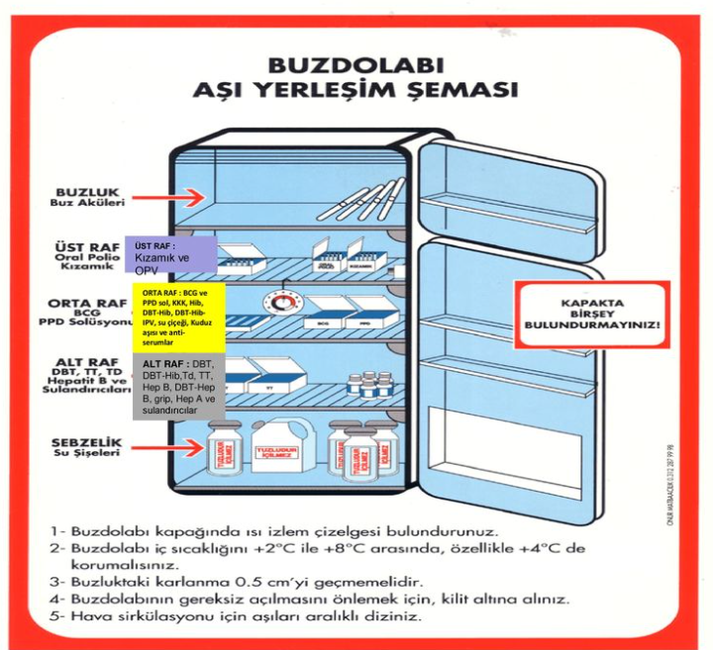
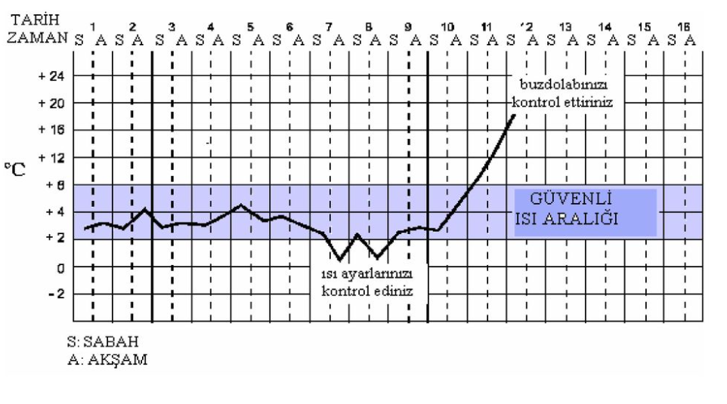
SOĞUK ZİNCİR
Buzdolabı kapağında ısı izlem çizelgesi bulundurulmalıdır.
Günde iki kez ısı kontrolü yapılarak kayıt formu tutulmalıdır.
Notes:
En alt kısıma dolap ısısını sabit tutmasına yardımcı olmak üzere su şişeleri yerleştirilir. Buzdolabı güneş ışığından uzak serin bir yerde bulunmalı, duvardan en az 20 cm uzakta bulunmalıdır.

Slide 31
SOĞUK ZİNCİR
Bazı aşılar ışığa maruz kaldıklarında etkinliklerini yitirirler.
Bu tür aşılar depolama ve ulaştırma sırasında ya koyu renkli şişelerde ya da ikinci bir ambalaj içinde saklanmalıdır.
Hem ısı hem de ışığa duyarlı aşılar BCG ve kızamık, kızamıkçık, kabakulak içeren KKK’dır.

Slide 33
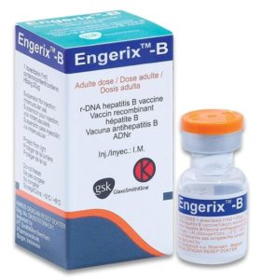
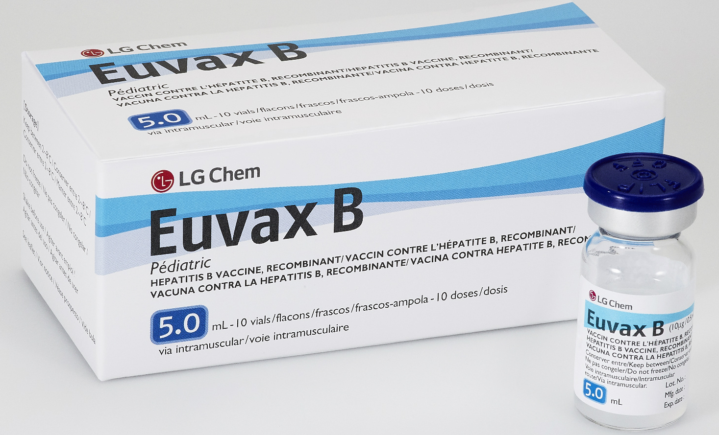
HEPATİT B AŞISI
Rekombinant HBsAg
0, 1, 6 ay şeması ile 3 doz şeklinde i.m
Dondurulmamalıdır, donmuş ise atılmalıdır.
Pediatrik Doz 10 Mcg/0,5ml 1 Enjektör
Notes:
İnaktif aşı, Tek dozluk flakonlarda tiyomersal yoktur. +2° ila +8°C’de saklanmalı

Slide 34
HEPATİT B AŞISI
Hepatit B aşısı doğumdan sonra en geç ilk 72 saat (tercihen ilk 24 saat) içinde uygulanmalıdır.
Anne HBsAg (+) ise;
Doğumda hepatit immünoglobulini (HBIG) ve hepatit B aşısı yapılır.
Daha sonra 1. ayda , 6.ayda yapılır.

Slide 35
HEPATİT B AŞISI
Doğum ağırlığı<2000 gr
Anne Hepatit B taşıyıcısı ise veya taşıyıcılık durumu bilinmiyorsa
Anne Hepatit B taşıyıcısı değil ise
Doğumdan sonraki ilk 12 saat içinde ilk doz yapılır.
Daha sonra 1-2 ve 12. aylarda aşı tekrarlanır.
(Toplam 4 Doz)
Bebek 2000 gr’a ulaştığında veya 1. ayın sonunda ilk doz yapılır. İlk dozdan 1 ve 6 ay sonra aşı tekrarlanır. (Toplam 3 Doz)

Slide 36
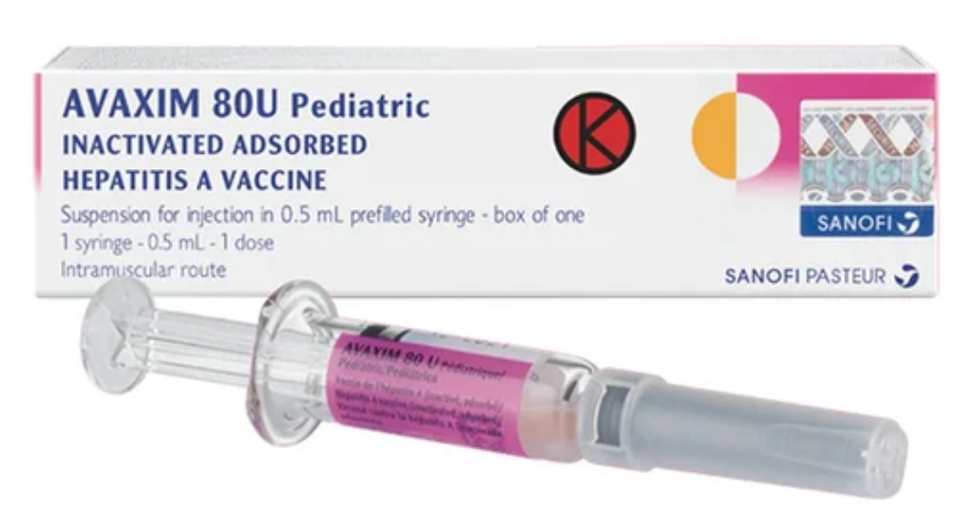
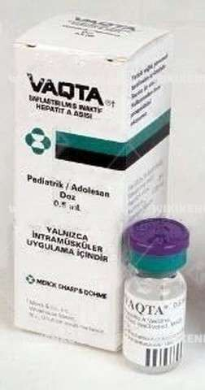
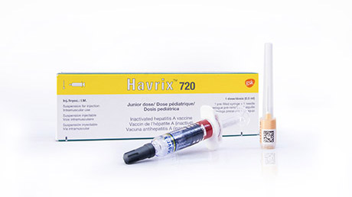
HEPATİT A AŞISI
İnaktif aşı
18. ve 24. ay i.m
Dondurulmamalıdır. Donmuş ise atılmalıdır.
Avaxim 0,5 ml enj. için süsp
VAQTA 1 flakon
Havrix ped. 720 mcg 1 enjektör
Notes:
+2° ila +8°C’de saklanmalı

Slide 37
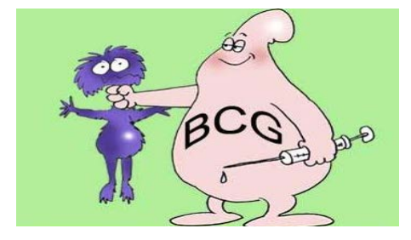
BCG AŞISI
Canlı güçsüzleştirilmiş (atenüe) aşı
Enjeksiyonluk su ile çözüldükten sonra 4°C’de tutulmalı ve 4 saat içinde tüketilmelidir.
Işık ve ısıya duyarlılığı yüksektir.
Karanlıkta ve +2°C ila +8°C arasında buzdolabının üst rafında saklanmalıdır.

Slide 38
BCG AŞISI
Doğumdan sonraki 2. ay tek doz deltoide intradermal (5 yaş altındaki çocuklara uygulanabilir)
Preterm bebeklerde aşılama gestasyonel 34. haftaya ulaşana kadar ertelenmelidir. Örneğin 24 haftalık preterm bir bebekte aşı 2. ayında değil de 10. haftada (34-24=10) uygulanmalıdır.
BCG aşısı, 3. aydan sonra yapılacaksa Pürified Protein Derivative (PPD) ile tüberkülin cilt testi (TCT) yapıldıktan sonra sonucuna göre uygulanır.
6 yaş üzerinde hiç aşılanmamış çocukta BCG gerekli değildir.
Notes:
Kayıtlara göre BCG yapıldığı bilinen çocuklarda ve BCG skarı bulunan çocuklarda herhangi bir yaşta kontrol amacıyla TCT yapılmasına gerek yoktur.

Slide 39
BCG AŞISI
Yenidoğan 0.05 ml
1 yaş üstü çocuklarda 0.1 ml
Aşı Sağlık Bakanlığı tarafından ithal edildiği ve eczanelerden satın alınamadığı için piyasa adı yıllara göre değişiklik gösterebilmektedir.

Slide 40
BCG AŞISI
BCG başka bir aşı ile birlikte uygulanabilir, ancak başka bir bölge ve başka bir şırınga kullanılmalıdır.
KKK veya varisella uygulandıktan sonra BCG uygulamak için 4 hafta geçmesi beklenmelidir.
BCG’nin önce uygulandığı durumda ise canlı aşıların uygulanması için süre bırakmaya gerek yoktur.

Slide 41
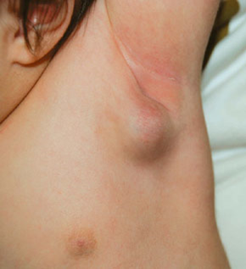
BCG AŞISI
Ebeveynlere, BCG yapıldıktan sonra uygulama yerinde yassı bir şişlik olabileceğini, daha sonra burada küçük bir yara oluşacağını ve üzerinin kabuklanacağını, bunun normal olduğunu ve aşının etki gösterdiği demek olduğu anlatmalıdır.
Eğer apse ya da lenf bezlerinde büyüme gibi semptomlar ortaya çıkarsa mutlaka yeniden gelmeleri gerektiğini belirtiniz.
Notes:
Aşı uygulaması sonrası istenmeyen etkiler (12 ay sonraya kadar uzayabilir): Yaygın hastalık tablosu Osteomiyelit Abse Bölgesel lenfadenit

Slide 42
DİFTERİ-ASELLÜLER BOĞMACA-TETANOZ
2-4-6 ve 18. aylarda i.m olarak DaBT-İPA-Hib şeklinde beşli karma aşı şeklinde uygulanır.
DaBT-İPA ise 48. ayda yapılır.
DaBT-İPA-Hib aşısı için üst yaş sınırı 6 yaştır.

Slide 43
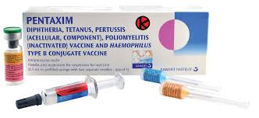
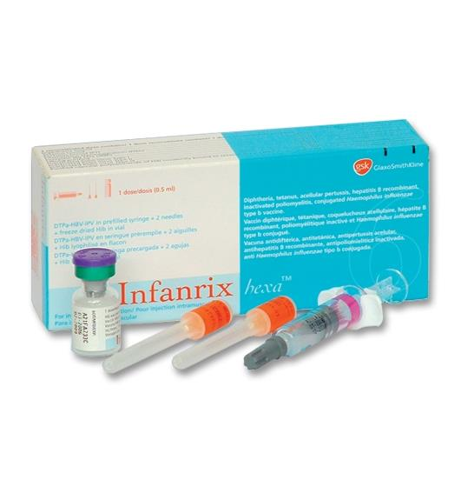
DaBT-İPA-HiB AŞISI
Işık ve soğuğa duyarlıdır.
Işıktan korunmalıdır.
Buzdolabında (2°C – 8°C arasında) orta rafta saklanır.Kesinlikle dondurulmamalı, donmuş ise çözüp kullanılmamalıdır.
Pentaxim 0,5 mL (IM enjeksiyon)
InfanrixIPV-Hib

Slide 44
KIZAMIK-KIZAMIKÇIK-KABAKULAK AŞISI (KKK)
Canlı aşı
12 ve 48. ayda olmak üzere 2 doz s.c uygulanır.
Hem ısıya hem de ışığa hassastır.
Karanlıkta, +2 ile +8 derece arasında muhafaza edilmelidir.

Slide 45
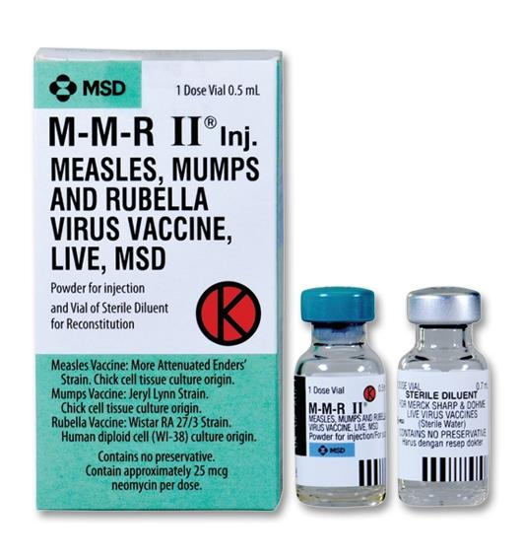
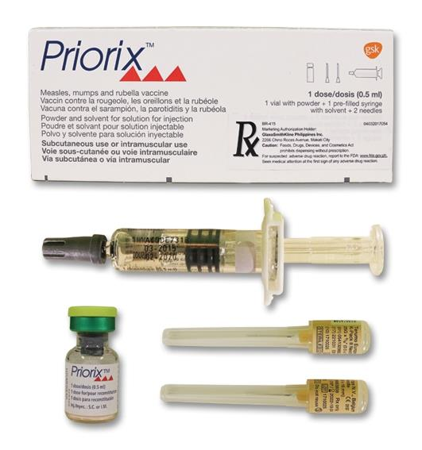
KIZAMIK-KIZAMIKÇIK-KABAKULAK AŞISI (KKK)
Aşı sulandırıldıktan sonra 4 saat içerisinde tüketilmelidir.
M-M-R II SC 0.5mL
Priorix

Slide 46
KIZAMIK-KIZAMIKÇIK-KABAKULAK AŞISI (KKK)
Aşı uygulamasını takiben;
→ 7-10 gün sonra kızamık gibi hafif döküntü gelişebileceğini ve 2 gün içinde geçeceğini
→ Bazı çocuklarda eklem ağrıları olabileceği
→ %10-15 oranında aşıya bağlı 38C’yi geçen ateş görülebileceğini ancak bu ateşin aşıdan 5-6 gün sonra başlayıp 1-2 gün sürebileceği anlatılmalıdır.
Notes:
•Yan etkilerinin aşı içerisinde bulunan kızamık bileşenine ait olduğu vurgulanmalıdır.

Slide 47
ORAL POLİO AŞISI
Canlı aşı
20 dozluk flakon şeklinde
Açılmış olan şişeler, soğuk zincir kırılmamış olsa bile 28 günden daha uzun süre kullanılamaz.

Slide 48
ORAL POLİO AŞISI
6. ve 18. ayda olmak üzere 2 doz(0.1 ml) 2 damla oral uygulanır.
İnaktif polio aşısı 5’li karma aşı içerisinde 2, 4, 6, 18.aylarda ve 4’lü karma aşı içerisinde 48. ayda uygulanır.
OPA sonrası beslenme sınırlanmasına gerek yoktur, anne sütü verilebilir.

Slide 49
ORAL POLİO AŞISI
İshali olan çocuğa OPA uygulanabilir, ancak 4 hafta sonra fazladan bir doz daha yapılır.
OPA ile diğer canlı aşılar arasında süre bırakılmasına gerek yoktur.

Slide 50
SU ÇİÇEĞİ AŞISI
Canlı aşı
12.ayda tek doz s.c uygulanır.
Eğer ≥13 yaşta aşı uygulanacaksa en az bir ay ara ile 2 doz şeklinde uygulanmalıdır.

Slide 51
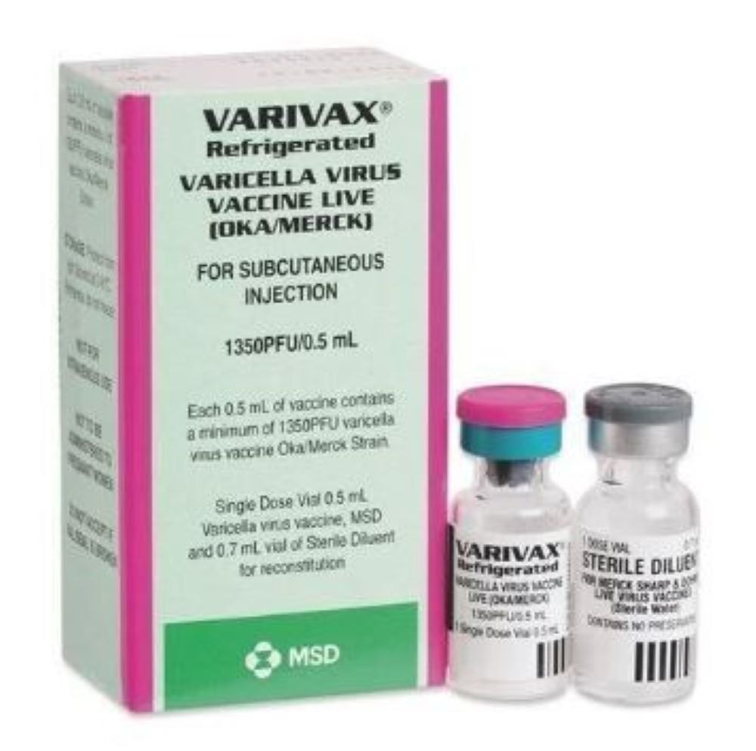
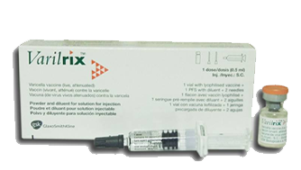
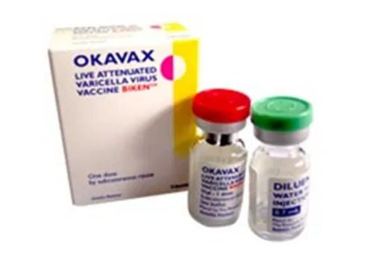
SU ÇİÇEĞİ AŞISI
Varivax
Varilrix
Okavax

Slide 52
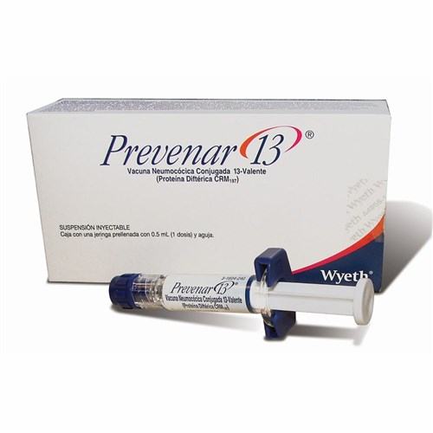
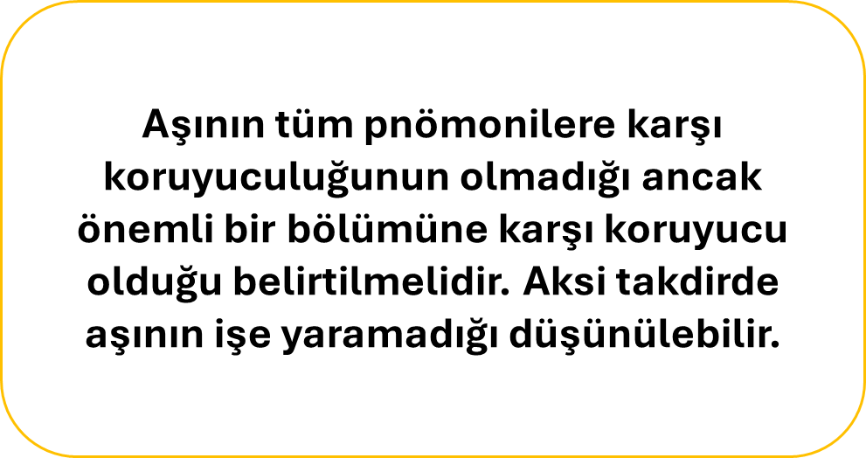
KONJUGE PNÖMOKOK AŞISI
Polisakkarit aşı
2, 4 ve 12. ay sonu olmak üzere üç doz i.m uygulanır.
Prevenar 13
Synflorix

Slide 53
AŞILAMA ÖNCESİ NELER SORMALIYIZ?
Şikayetiniz, ateşiniz var mı?
Bilinen bir alerjiniz var mı?
Daha önce uygulanan herhangi bir aşı sonrası ciddi bir reaksiyon oldu mu?
Nöbet geçirme öyküsü var mı?
Herhangi bir immün yetmezlik durumu var mı? (malignite, >2 hafta sistemik steroid kullanımı gibi)
Kan veya kan ürünü alma öyküsü ve zamanı sorgulanmalıdır.

Slide 54
KONTRAENDİKE DURUMLAR
Aşı ve içeriğine karşı anaflaksi ve benzeri tablo öyküsü
İmmun yetmezlik durumunda canlı aşı
İmmunsuprese ilaç alanlarda canlı aşı
Hamilelerde canlı aşılar
İmmun yetmezliği olan çocukla teması olanlarda oral polio
Ağır ve orta şiddette enfeksiyon varlığı
Neomisin allerjisi olanlarda Hepatit A aşısı ve KKK aşısı
İlerleyici nörolojik bozukluklarda aşılama

Slide 55
YANLIŞ BİLİNEN KONTRAENDİKASYONLAR
38.5 °C’nin altında seyreden solunum yolu enfeksiyonu veya ishal gibi hafif hastalıklar
Antibiyotik tedavisi görme
Alerji veya astım (aşının belirli bir bileşenine karşı bilinen bir alerji dışında)
Kronik kalp, akciğer, böbrek veya karaciğer hastalığı gibi kronik hastalıklar
Ailede aşıyı takiben yan etki görülme öyküsü
Ailede konvülsiyon, felç veya epilepsi bulunma öyküsü

Slide 56
YANLIŞ BİLİNEN KONTRAENDİKASYONLAR
Prematürite → Aşılama ertelenmemelidir.
Anne sütü alma
Yenidoğan sarılığı öyküsü
Serebral palsi, Down sendromu gibi kalıcı nörolojik durumlar
Ameliyat öncesi ve sonrası
Malnütrisyon

Slide 57
YANLIŞ BİLİNEN KONTRAENDİKASYONLAR
Konvülsiyon öyküsü
Aşılama sonrası ateş görülebileceğinden, febril konvülsiyon öyküsü olan çocuklarda ateş çıkması beklenen dönemde ateş düşürücü verilmesi uygundur. Çocuk antikonvülzan tedavi alıyorsa tedavisine aksatılmadan devam edilmelidir.

Slide 58
AŞI SONRASI İSTENMEYEN ETKİ
Aşı uygulanan bir kişide, aşı sonrası ortaya çıkan, bilinen aşı yan etkisi ya da aşıya bağlı olduğu düşünülen herhangi bir istenmeyen tıbbi olay ASİE olarak tanımlanmaktadır.
Notes:
ASİE izleme sisteminin temel amacı aşılama hizmetinin kalitesini iyileştirmek ve aşılamanın kabul edilebilirliğini arttırmaktır. Aşılama sonrası gelişen istenmeyen etki, ebeveynleri çocuklarının daha sonraki aşılarını yaptırma açısından tereddüte sevk edebilmektedir. Çocukların aşı ile korunmaları mümkünken böylesi davranış eğilimleri sonucunda hastalıklara yakalanabilir, ciddi şekilde hastalanabilir ve hatta hayatlarını kaybedebilirler. Bu arada başka sebeplere bağlı olup aşıya bağlı bir yan etki şeklinde algılanabilen durumlarla yaygın şekilde karşılaşılabilmektedir. Bu sebeple aşıya bağlı istenmeyen etki sürveyansı, halkın bağışıklama programına olan güveninin korunması açısından önem taşımaktadır.

Slide 59
AŞI SONRASI İSTENMEYEN ETKİ
Aşı yan etkisi (aşının içerdiği bileşenlere bağlı)
Program uygulama hatası (aşının hazırlanması, dağıtımı ya da uygulanması sırasında yapılan hatalar)
Rastlantısal (aşıdan sonra ortaya çıkan ama aşıya bağlı olmayan)
Enjeksiyon reaksiyonu (anksiyete veya ağrı)
Bilinmeyen

Slide 60
ASİE İZLEM SİSTEMİNİN AMAÇLARI NELERDİR?
Araştırılması ve çözümü için harekete geçilmesi gereken acil durumların tespiti ve tanımlanması
Ciddi ASİE’lerin görülme sıklıklarının tahmin edilmesi (ürün karşılaştırmaları, bağışıklamanın yarar ve risklerinin belirlenmesi, ithal izninin gözden geçirilmesi)
Program uygulama hatalarının ve seri problemlerinin tanımlanması
Olası risk hakkında sağlık personelinin bilgilendirilmesi

Slide 61
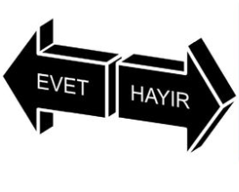
BİLDİRİMİ ZORUNLU BİR ASİE Mİ?
→Aileyi bilgilendir
→Hastanın tedavisini başlat
→Gerekli ise sevk et
→ASİE Vaka İnceleme ve Bildirim Formunu doldur ve gönder
→İl ASİE izlem sorumlusuna 24 saat içinde haber verilmelidir.
Aileyi bilgilendir
Tedavi önerilerinde bulun
Bildirim yapma
Notes:
ASİE İzleme Sistemine dahil olan ve Aşı Sonrası İstenmeyen Etki Bildirim ve İnceleme Formu doldurularak bildirimi yapılacak. Vakanın sahadaki incelemesinin yapılabilmesi için 24 saat içinde İl ASİE Sorumlusuna haber verip formun bir kopyasını iletir.

Slide 62
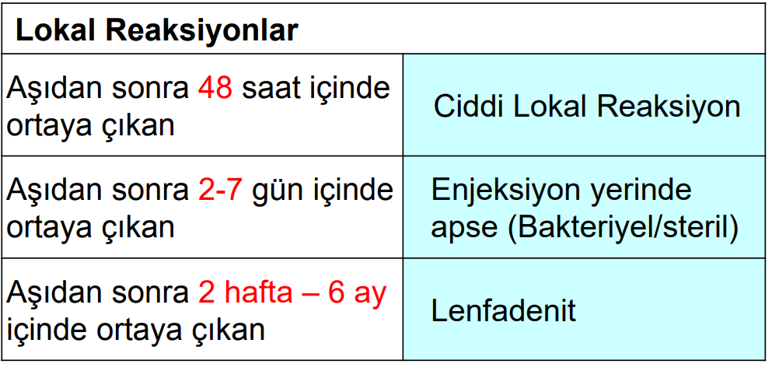
ASİE İZLEM SİSTEMİNDE BİLDİRİLMESİ İSTENEN DURUMLAR

Slide 63
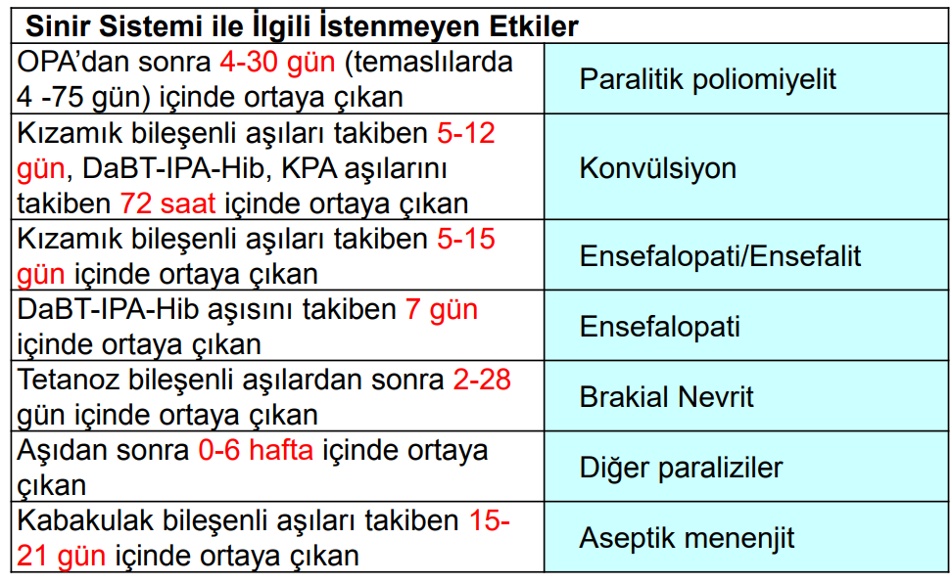
ASİE İZLEM SİSTEMİNDE BİLDİRİLMESİ İSTENEN DURUMLAR

Slide 64
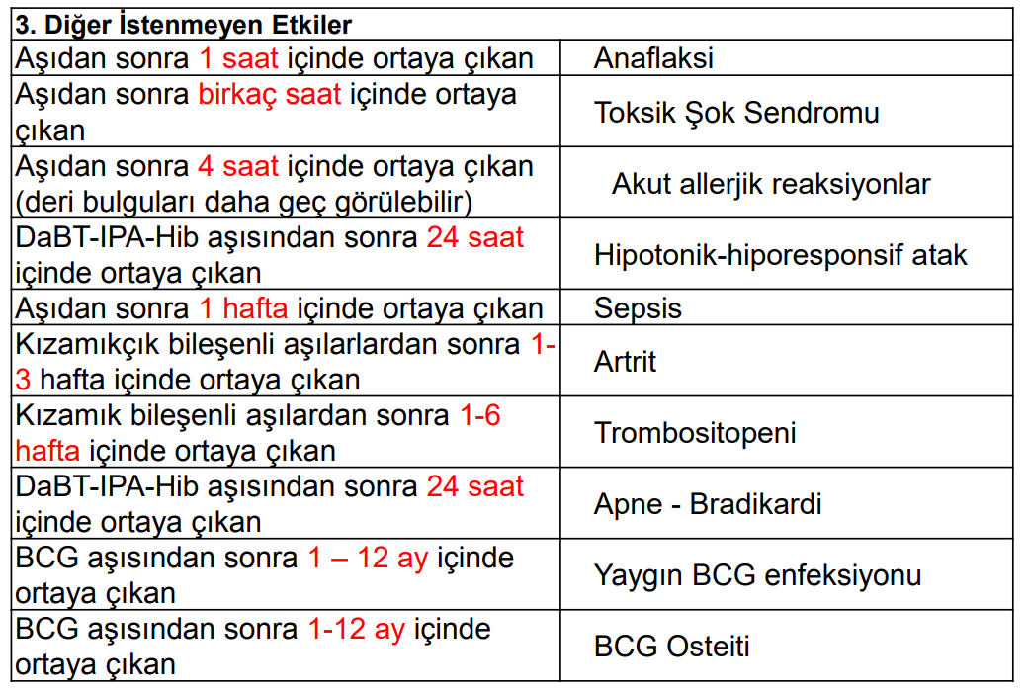
ASİE İZLEM SİSTEMİNDE BİLDİRİLMESİ İSTENEN DURUMLAR

Slide 65
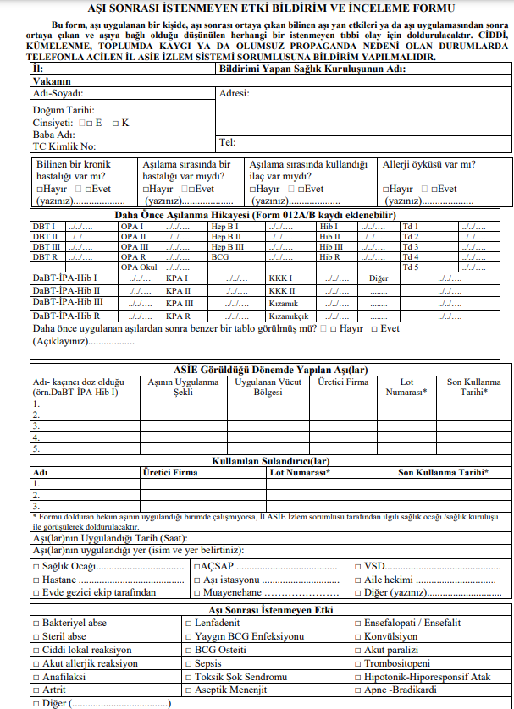

Slide 66
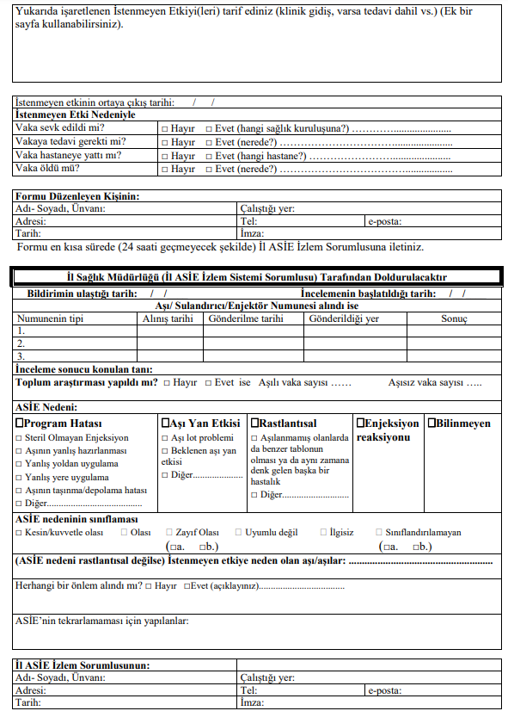

Slide 67
PROFİLAKTİK ANALJEZİK VERELİM Mİ?
Yapılan bir çalışmada çocuklara aşılamadan sonra 24 saat içinde 6-8 saat aralıklarla 3 doz olmak üzere asetaminofen verilmiş ve çalışmanın sonucunda asetaminofen alan ve almayan gruplar arasında ateş görülme sıklığı benzer saptanmıştır.
Notes:
Amerika Birleşik Devletleri'nde rutin aşılanan bebekler ve çocuklar için profilaktik antipiretik/analjezik ajanların uygulanmamasını önermektedir. •Aşılama sonrasında ateş veya ağrılı lokal veya sistemik reaksiyon gelişen bebek ve çocuklar için terapötik antipiretik/analjezik ajanların (örn. asetaminofen , ibuprofen ) kullanılmasını öneriyoruz

Slide 68
Henüz Aşı Şemasına Dahil Edilmeyen (Ancak Ülkemizde Ruhsatlandırılmış Olup Mevcut Olan) Aşılar ;
Rotavirus aşısı (RV) (Rotarix,Rotateg)
İnfluenza aşısı (IV)
Human papillomavirus aşısı (HPV) (Gardasil,Cervarix)
Konjuge meningokok aşısı (KMA). (Mencevax)

Slide 69
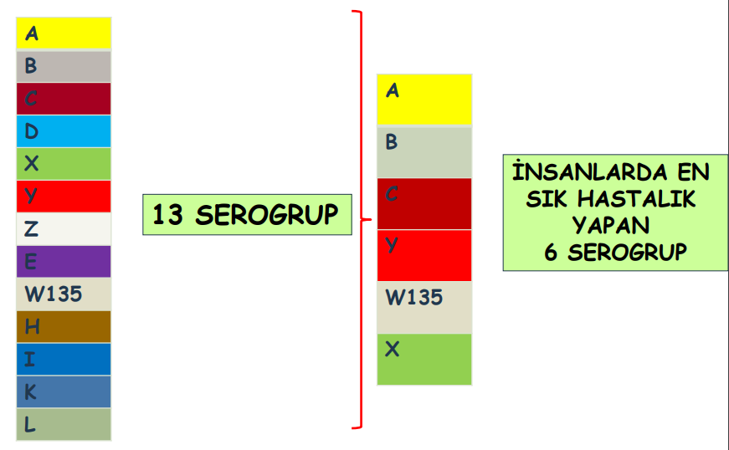
MENİNGOKOK
Damlacık yolu ile bulaş
En sık 5 yaş altı çocuklarda
Serogrup b <2 yaş çocuklarda meningokokal hastalıkların %30’undan,
Serogrup Y sporadik olguların %30’undan sorumludur.
Serogrup A ve C ise salgın nedenidir.
Polisakkarit, konjuge ve protein bazlı farklı aşı seçenekleri mevcut

Slide 70
MENİNGOKOK AŞISI
MenACWY
4 valanlı meningokok aşısı (A,C,Y,W135)
İnaktif bir aşıdır.
IM uygulanır.
İlk doz 11-12 yaş arası ve rapel doz 16 yaşında önerilmektedir.
2 yaşın altındaki çocuklarda uzun süreli immün yanıt oluşturamaz.
Nimenrix, Manveo, Menactra

Slide 71
MENİNGOKOK AŞISI
MenACWY
Nimenrix, Menveo, Menactra
2010 yılında FDA tarafından 11-55 yaş arasında tek doz uygulama için onaylanmıştır.
2013 yılında FDA Menveo’nun iki ay üzeri bebeklerde kullanılabileceğini belirtmiştir.
Ülkemizde de risk grubuna bakılmaksızın 2 aydan itibaren uygulanması onaylanmıştır.

Slide 72
MENİNGOKOK AŞISI
MenACWY
2 aylık bebek; 2-4-6 ve 12. aylarda 4 doz
7-23 aylık bebek; 2. doz 12 ay ve üzerinde ve ilk dozdan en az 3 ay sonra olacak şekilde, 2 doz
2-10 yaş çocuk; Tek doz uygulanır. Meningokokal hastalık açısından yüksek riskin devam ettiği 2-5 yaş arası çocuklara, ilk dozdan 2 ay sonra 2. bir doz yapılabilir.

Slide 73
MENİNGOKOK AŞISI
Serogrup B meningokok aşısı
Günümüzde meningokok B serotipine karşı geliştirilmiş iki türlü aşı bulunmaktadır. Bexsero ve Trumenba
Ülkemizde kullanım ruhsatı olan → Bexsero
Aşının etkinliğini arttırmak için ilk enjeksiyon 2 aylık iken önerilmektedir.
2 aydan itibaren 2., 4. ve 12. ayda 3 doz şeklinde tüm infantlara uygulanmak üzere İngiltere Ulusal Aşı programına alınmıştır.

Slide 74
HPV AŞISI
Rekombinant DNA aşıları
Bivalan aşı (Cervarix) HPV 16 ve 18
Quadrivalan aşı (Gardasil) HPV 6,11,16 ve 18
Dokuz valanlı aşı (Gardasil-9) 6, 11, 16, 18, 31, 33, 45, 52 ve 58’e karşı koruyucudur.

Slide 75
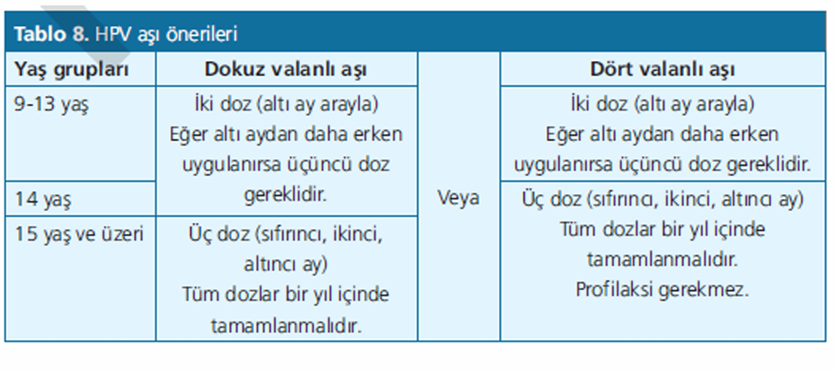
HPV AŞISI
9-13 yaş öncelikli
>25 yaş etkili ve güvenli
ABD’de HPV aşısı 45 yaşına kadar onay almıştır.
Notes:
•Amerika Birleşik Devletleri'nde HPV aşısı 45 yaşına kadar onaylanmıştır.
→ EKMUD-Erişkin Bağışıklama Rehberi 2023

Slide 76
İNFLUENZA AŞISI
Üç Değerli İnaktive Grip Aşısı (TIV):
İnfluenza virüsü tip A (H1N1), tip A (H3N2) ve tip B virüslerini içermektedir.
6 aylıktan 9 yaşa kadar olan çocuklarda bir önceki yıl aşı yapılmamış ise iki doz yapılması gerekmektedir. İkinci doz birinci dozdan en az 1 ay sonra yapılmalıdır.
Dokuz yaş ve daha büyükler için yıllık bir doz yeterlidir.

Slide 77
ROTAVİRÜS AŞISI
Rotarix: G1P1 A8 suşunu içeren canlı aşı
2. ve 4. ayda oral olarak önerilir.
Latex allerjisinde rotarix kontrendikedir.
Rotateq: İnsan rota virüsünün 5 serotipi (G1, G2, G3, G4 ve P8) ile geliştirilmiştir.
2-4-6. ayda oral olarak yapılabilir.
Aşı yapıldıktan hemen sonra bebeğin kusması veya tükürmesi durumunda tekrar aşı uygulamasına gerek yoktur.

Slide 78
ROTAVİRÜS AŞISI
İlk doz en erken bebek 6 haftalık iken başlanabilir.
Aşının ilk dozu en geç bebeğin yaşı 14 hafta 6 gün oluncaya kadar yapılmalı.
Bebek 32 haftalık olana kadar aşı tamamlanmalı.
Bir marka ile başlanan aşılamanın sonra da aynı marka ile tamamlanması önerilir.
Dozlar arasında marka değişimi olursa aşılama toplam 3 doz ile tamamlanır.

Slide 79
 | 12-71 Ay* | 6-13 Yaş | 14 Yaş ve Üzeri
İlk Karşılaşma | DaBT-İPA-Hib, Hep.B, KPA, ppd ile TCT, Hep.A** | DaBT-İPA, Hep.B, KKK, Suçiceği, Hep.A | Td, OPA, Hep B, KKK, Suçiceği, Hep A.
İlk Karşılaşmadan 2 Gün Sonra | Suçiceği, KKK, TCT sonucuna göre BCG | - | -
İlk Karşılaşmadan 2 Ay Sonra | DaBT-İPA-Hib, Hep. B, OPA, KPA | DaBT-İPA,OPA, Hep.B,KKK | Td, OPA, Hep B, KKK
İlk Karşılaşmadan 8 Ay Sonra | DaBT-İPA, Hep. B, OPA, Hep.A | DaBT-İPA,OPA, Hep.B, Hep A | Td, Hep B, Hep A
*Çocukluk çağı aşılama takvimine okul aşıları ile devam edilecektir. 60 ay ve üzerindeki çocuklara DaBT-İPA şeklinde uygulanmalıdır. 15-59 ay arası çocuklarda tek doz Hib yeterlidir. DaBT-İPA-Hib aşısının ilk dozunun 12-24 aylık iken uygulandığı çocuklara ikinci doz da DaBT-İPA-Hib şeklinde uygulanmalıdır.
** Çocuk 18 ay ve üstünde ise Hep. A aşısının ilk dozu yapılacaktır.

Slide 80
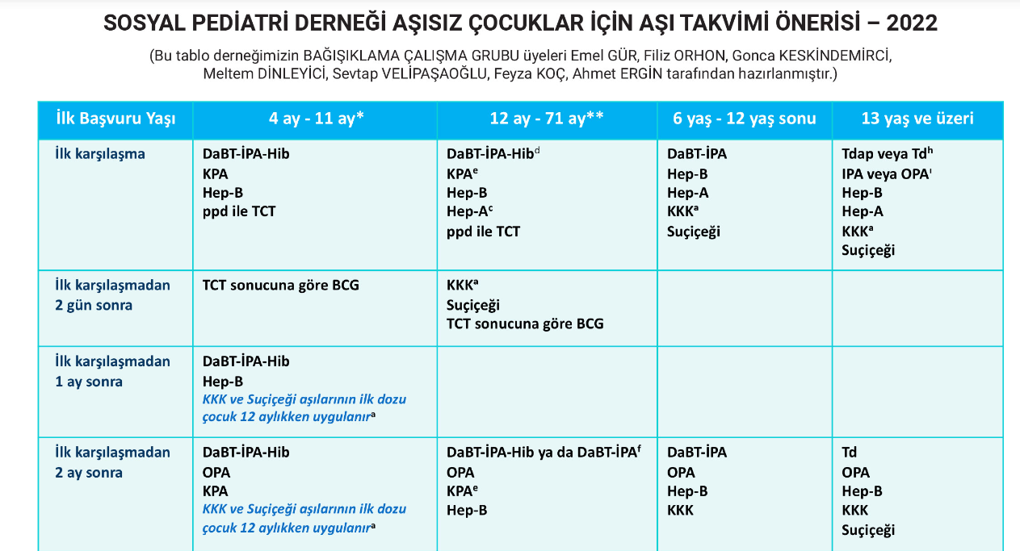

Slide 81
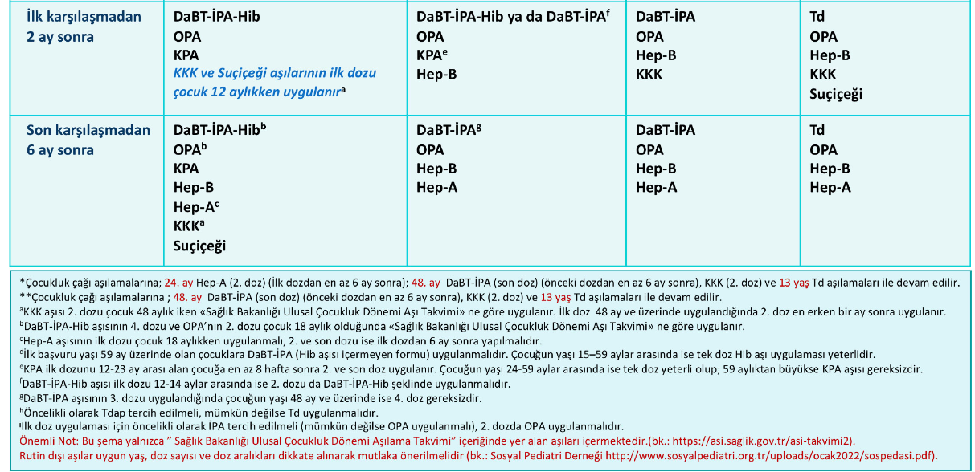

Slide 82
KAYNAKLAR
TTB-Birinci Basamak Sağlık Çalışanları İçin Aşı Rehberi 2019
Sağlık Bakanlığı Genişletilmiş Bağışıklama Programı Genelgesi 2008
Current Aile Hekimliği Tanı ve Tedavi Rehberi Lange 4. baskı
Uptodate:Standard immunizations for children and adolescents: Overview
Temel Sağlık Hizmetleri Genel Müdürlüğü. Aşı Sonrası İstenmeyen Etkiler (ASİE) Genelgesi
EKMUD-Erişkin Bağışıklama Rehberi 2023
Taylor, Luke E., Amy L. Swerdfeger, and Guy D. Eslick. “Vaccines are not associated with autism: an evidence-based meta-analysis of case-control and cohort studies.
Prymulave R, Siegrist CA, Chlibek R, Zemlickova H, Vackova M, Smetana J, et al. Effect of prophylactic paracetamol administration at time of vaccination on febrile reactions and antibody responses in children: Two open-label, randomised controlled trials. Lancet. 374(9698): 1339-50.

